Slide 1

POST-MODERNITÉ EN ART
Alba Chouza Cruces

Slide 2


Contexte
Modernité
La raison
Le progrès technologique constant
L’émancipation de l’homme
L’illustration (pensée éclairée)
Les idées du modernisme ne représentaient plus les artistes ou la société des années 1960.
La pensée postmoderne est née
L’art postmoderne s’est terminé autour de 1990.

Slide 3
POSTMODERNITÉ
La définition la plus appropriée de la postmodernité est « mouvement qui est apparu comme un rejet de la modernité. »
La première fois que le terme postmoderne a été utilisé, il a été utilisé par François Lyotard dans son écrit, La Condition Postmoderne, en 1979.
Pensée postmoderne?
Pensée tolérante envers toutes les idéologies.
Tous les êtres humains comme égaux.
Commence à importer l’autre et l’altérité
Représentation de l’identité et de la sexualité
Rejet d’un monde monoculturel qui exclut ce qui est différente.

Slide 4
CARACTÉRISTIQUES
Recyclage des styles et des thèmes passés
Utilisation du collage, assemblage, montage, bricolage...
Appropriationnisme (authenticité)
Art de performance
Triomphe du matérialisme et du consumérisme.
Usage de la moquerie, du sarcasme et de l’ironie.
Références
Apparition du concept
Superficialité: «Tout est bon»
Mélange de High Art et Low Art.

Slide 5
Le mélange de High and Low art
High Art
Low Art
Art de mauvais goût
Indigne d’attention
Beaux-arts qui sont traditionnels :
Médium
Technique
Style
Statut de classe
Biens produits en masse
Magazines et télévision
Le Low Art a élargi la définition de ce que l’art pouvait être.

Slide 6
Mouvements qui appartiennent au postmodernisme
Pop Art
Le Pop Art et le Minimalisme ont commencé comme des mouvements modernistes, mais pour certains, ils ont été considérés comme des précurseurs de l’art postmoderne
Minimalisme
Art de la performance et happenings
Art assemblage

Slide 7
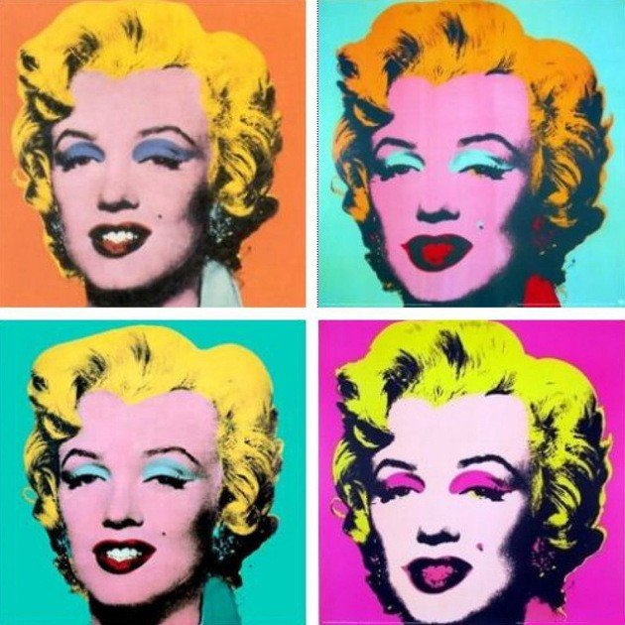
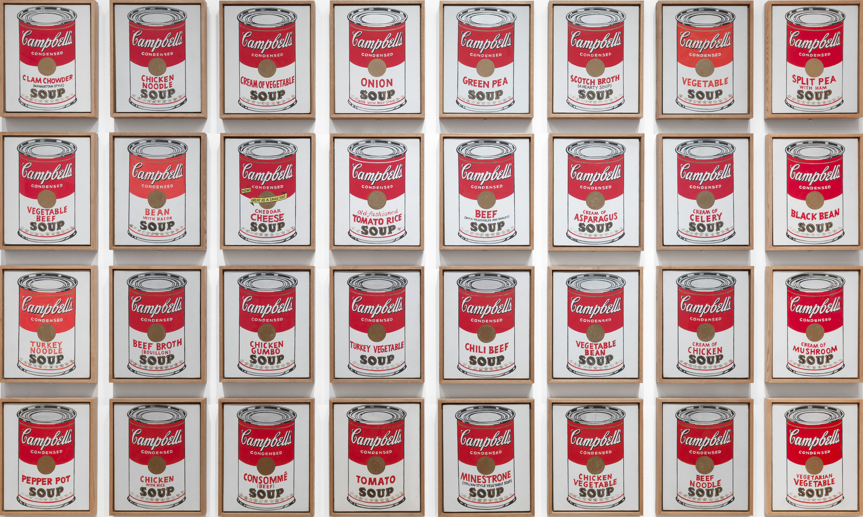
Andy Warhol (1928 – 1987)
Marilyn Diptych, 1962
Soup Cans, 1962

Slide 8
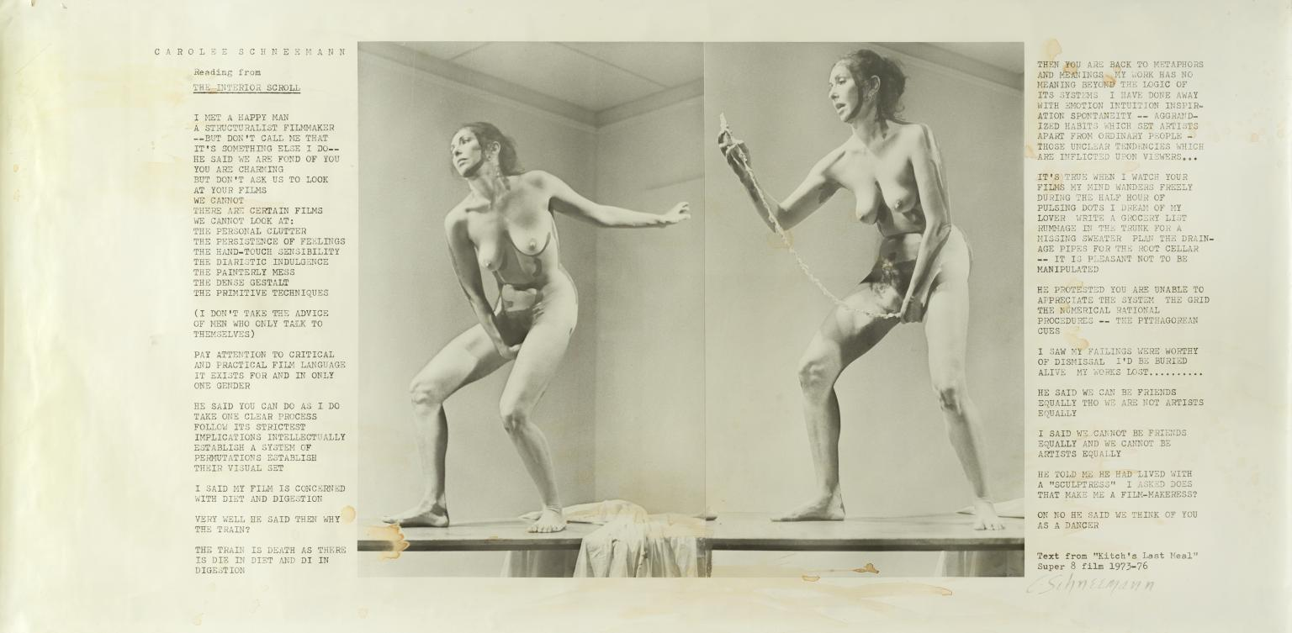
Carolee Schneemann (1939 – 2019)
Interior Scroll, 1975

Slide 9

Barbara Kruger (1945 – aujourd’hui)
Untitled, 1987

Slide 10
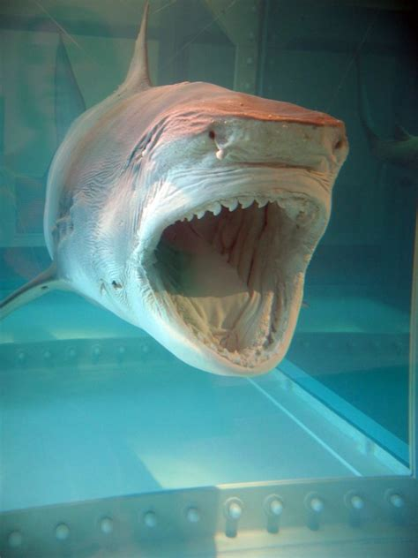
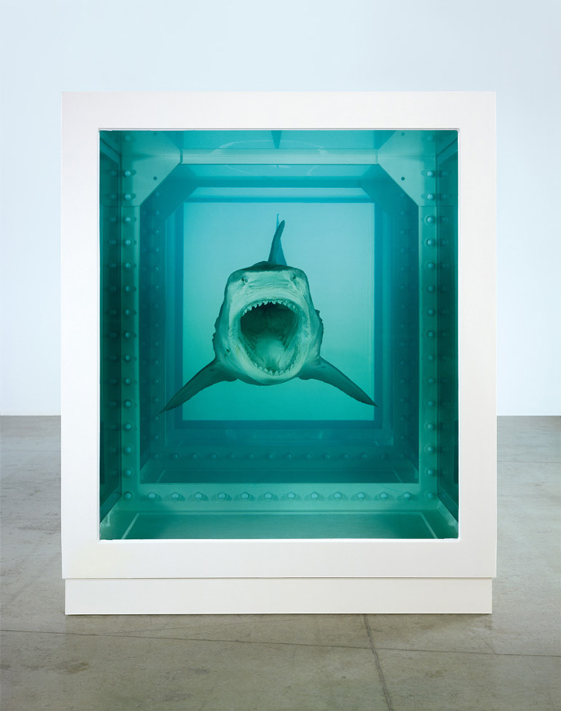
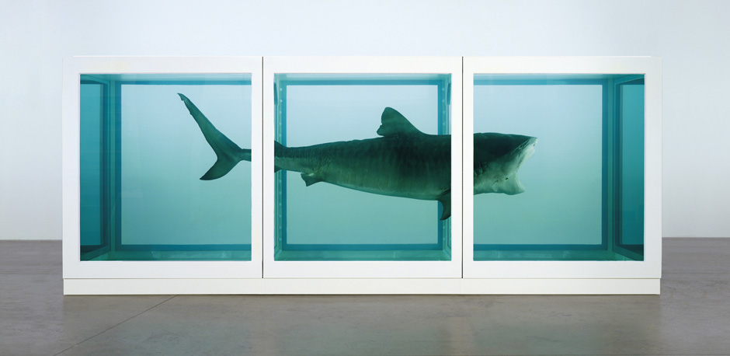
Damien Hirst (1965 – aujourd’hui)
The Physical Impossibility of Death in the Mind of Someone Living, 1991

Slide 11
POSTMODERNITÉ ≠ ARTE CONTEMPORAINE
Tout l’art contemporain n’est pas postmoderniste.
L’art postmoderne a pris fin vers 1990.
Aujourd’hui, l’art postmoderne et l’art contemporain ont une signification similaire parce qu’ils convergent dans le temps, mais l’art contemporain n’est pas encore terminé.

Slide 12
Bibliographie
https://artincontext.org/postmodern-art/
https://www.hisour.com/es/postmodern-art-34479/
https://www.esmadeco.com/tienes-claro-que-es-el-estilo-kitsch-y-como-se-consigue/
https://historia-arte.com/movimientos/postmodernidad
https://www.arkiplus.com/diferencia-entre-arte-posmoderno-y-arte-contemporaneo/
https://www.culturagenial.com/es/posmodernidad/
https://www.museoreinasofia.es/en/collection/artwork/interior-scroll

Slide 13
MERCI À VOUS
DES QUESTIONS?

